Slide 1
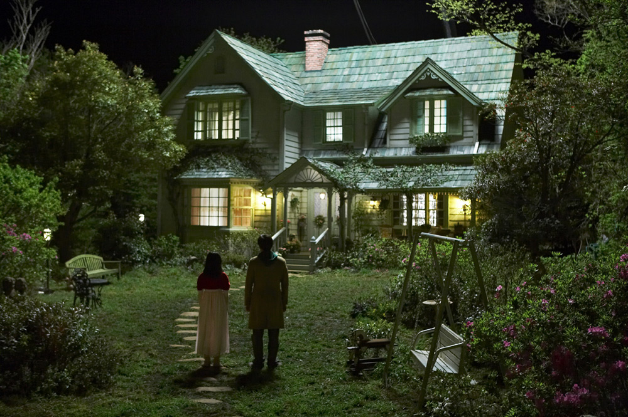
수익형 부동산 투자 잘하는 법
박재현 차준민

Slide 2
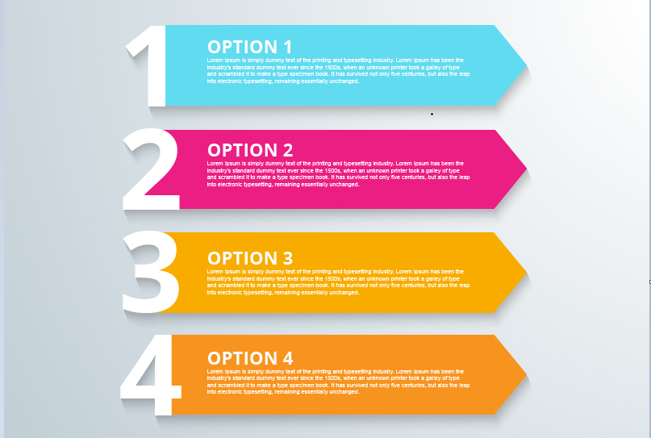
목차
부동산 투자와 투기의 차이점
수익형 부동산 종류
부동산 투자 시 기본용어 및
종류별 장,단점
수익형 부동산의 주의사항

Slide 3
부동산 투자 시 기본용어 및 확인사항
부동산 투자:현재의 소비를 희생한 대가로 미래의 경제적 보상을 받으려고 하는 투자행위를 말한다. 그런데 미래의 보상이라는 기대이익(expected return)은 불확실하므로 항상 위험을 내포하고 있다.
부동산 투자행위는 투자된 금액 보다 회수된 금액이 더 큰 부의 극대화를 목표로 한다.
부동산 투기:장래 가격변동의 예측에 따라 현재가격과 장래가격의 차이에서 발생하는 양도이익을 얻기 위해서 이루어지는 거래를 의미한다
재화의 사용 및 수익에서 얻는 이득인 소득적 이익과 자산의 처분가격변동에서 얻는 이득인 자본적 이득을 구별하여 전자를 얻기 위한 자금이 지출을 투자라 하고 후자를 얻기 위한 자금을 지출을 투기로 본다.

Slide 4
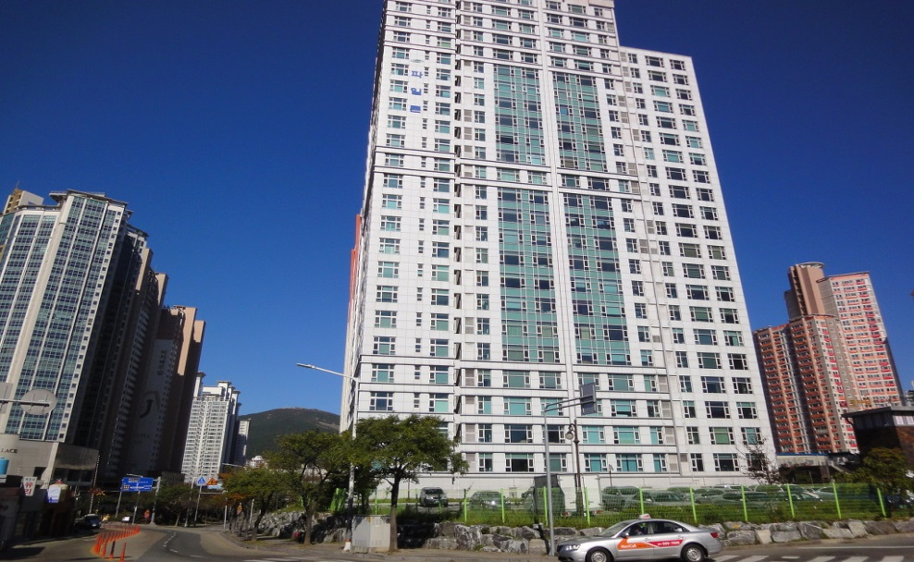
수익형 부동산의 종류
​최근 1인가구의 확대와 함께 여기저기서 눈에 띄게 급증한 건물인 도시형 생활주택과 오피스텔입니다.
건물 외관상으로 이 둘을 구분하기는 힘들지만, 신고되는 용도면에서 도시형 생활주택은 건물형 주택이며, 오피스텔은 사무와 주거의 복합형태로 오피스뿐 아니라 주거용으로도 가능하나 건축법상으로는 상가로 들어갑니다.
물건 선택시 역세권인지 여부와 주변 인프라,공실이 어느정도 형성되었는지 확인하여야 합니다.

Slide 5
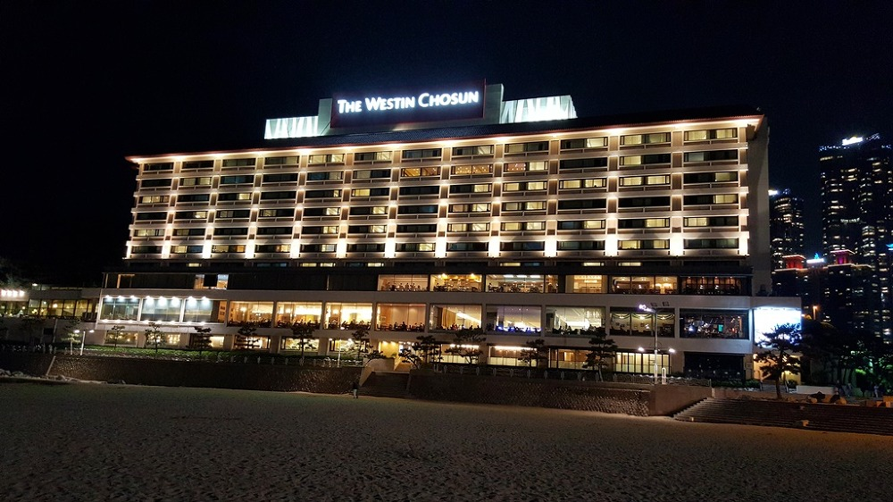
수익형 부동산의 종류
최근 생겨난 수익형 부동산으로 늘어난 외국관광객들의 숙박을 위해 생겨나는 호텔의 객실을 합법적인 개별등기분양으로 투자자를 모집하여 수익에 대한 일정비율로 객실 소유주에게 분배를 통해 이익을 가져가는 구조입니다.
객실에 대한 연 사용권등 특혜형태의 혜택도 받을 수 있습니다.
호텔 역시 주변 객실가동률이 높은 입지인지 신뢰도 높은 운영사인지 등을 꼼꼼히확인해 보는게 필요합니다.

Slide 6
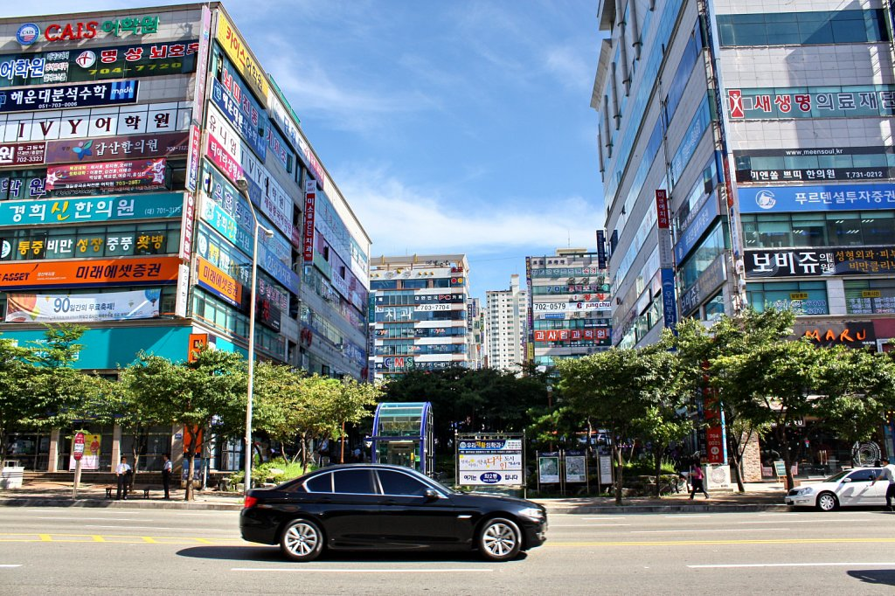
수익형 부동산의 종류
상가는 도시형생활주택이나 오피스텔 투자에 비해 볼륨이 있는 투자형태로​입지에 따라 면적대비 분양가나 ​월세의 시세가 큰 차이를 나타내기 때문에 상권분석에 따른 보다 신중한 투자가 필요합니다. 상가의 활성화에 따라 시세차익에 의해서 희비가 가려질 수 있습니다.
​

Slide 7
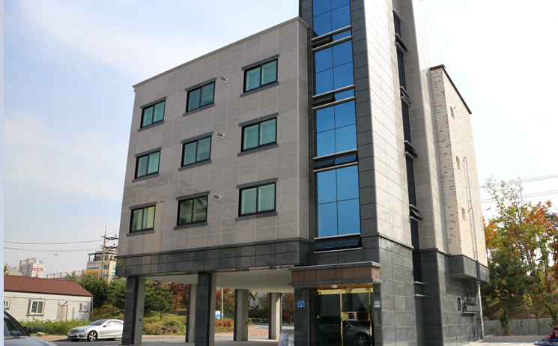
수익형 부동산의 종류
공동주택에 해당하지 않으면서 다 가구가 거주하는 주택으로 정의되며, 법적으로는 ​연면적 660㎡,층수 3층,19가구 이하의 건축물로 규정되 있습니다. 원룸형, 투룸형, 쓰리룸형 등 다양한 구조로 만들어 임대수익을 얻을 수 있으며, 젊은 층 또는 신혼부부가 많은 도심 주택지가 좋고 대중교통 접근성과 편의시설이 잘 갖추어진 곳이 좋습니다.

Slide 8
부동산 투자의 기본용어
부동산 용어 | 내용
기준시가 | 땅과 건축물을 포함한 부동산 전체 재산가치에 대한 감정
공시지가 | 건축물의 감정액을 제외 순수한 땅 값의 가치만을 측정
재건축 | 주택의 노후로 가치가 떨어졌을 때 해당 주택의 소유자 끼리 재 건축조합 설립 및 일정비율의 재 건축 동의를 구한 후 사업을 진행
재개발 | 도시기반시설이 불량한 지역을 대상으로 재개발구역을 지정 ,관의 주도하에 사업을 진행
시행사 | 해당사업의 주체로 주로 부동산을 지어 분양으로 인한 수익을 목표로 하는 부동산 개발회사
시공사 | 시행사로부터 공사를 수주 건축물 착공에서 준공에 이르기까지 계약을 준하여 시공책임을 맡은 건설회사
건페율 | 전체 대지면적에 대한 견축면적의 비율
용적률 | 전체 대지면적에 대한 연멱적(지상층 바닥면적의 합)의 비율
다세대주택 | 공동주택으로 분류되며 4개층 이하 연멱적 660㎡이하인 건축물(빌라)
다가구주택 | 단독주택으로 분류되며 3개층이하 연면적 660㎡이하19세대 이하인 건축물(원룸,투룸)

Slide 9
부동산 투자의 종류 및 장,단점
종류 | 장점 | 단점
오피스텔 | -소액투자가 가능하다. -수익의 대부분이 월세 위주로 꾸준한 임대수익을 올릴 수 있다. -생활편의시설이 잘 이루어져 있어 수요가 꾸준하다. | -자산가치의 상승이 한정적이다. -공급과잉에 대한 우려가 있다. -오래된 오피스텔의 경우에는 주거에 부적합한 구조적 문제가 있다.
호텔 | -다른 수익형 부동산과는 달리 공실률, 감가상각, 보수비용 등 임대인의 지출과 임차인과의 갈등이 없다. -호텔객실 이용금액을 분양자(투자자)에게 지급하기 때문에 수익률이 높다 . -임대 관리를 운영사 측에서 하기 때문에 신경을 쓰지 않아도 되는 편의성이 있다. | -임대 관리를 진행하는 운영사의 신뢰도,전문성,운영방식 등에 따라 수익이 결정되므로 신중히 결정하여야 한다. -관광객이 선호하는 호텔 역시 관광지와 가까운 곳부터 객실이 채워지기 때문에 외곽에 있는 호텔은 상대적으로 공실율이 높다.
상가 | -임차인 시설투자로 상가의 가치가 상승 할 수 있다. -주택에 비해 임대료가 비교적 높아 상대적으로 수익률이 좋다. -입지가 좋은 상가는 향후 시세차익을 노릴 수 있다. | -초기 투자비용이 많이 든다. -위치나 상권이 좋지 않으면 공실확률이 높아져 수익성을 기대하기 어렵다. -취득세가 주택에 비해 높다.
다가구주택 (원룸,투룸,쓰리룸) | -투자 수익이 높다. -주거시설이기 때문에 경기의 영향을 덜 받는다. -1~2인 가구가 점점 늘어나면서 수요가 증가 되 장래성이 밝다. | -관리인을 사용하면 소비가 생기고, 직접 관리를 하면 번거롭다. -건물이 노후화 되었을 시 리모델링 비용,각종보수 비용이 생긴다.

Slide 10
수익형 부동산의 주의사항
첫째 : 공실률로 인한 수익성 하락에 대해 염두해 둘 것.
(공실률:임대되지 않고 비어 있는 방을 차지하는 비율을 말한다)
수익형 부동산을 투자할 때 당연히 가장 기본적으로 염두해야 할 점은 공실률로 인한 투자 손해 입니다.
특히 월세가 발달되어 있는 곳 일수록 임대에 특화된 건물들이 몰려있는 공급과잉현상이 일어날 수도 있습니다.
따라서 본인이 선택한 수익형부동산 주변에 공실률이 얼마나 있는지 주변 부동산등을 통해 꼭 확인하시길 바라겠습니다.
​
둘째 : 건물 노후로 인한 수선유지비 증가
수익형부동산에 투자를 하실 때 가장 좋은 것 은 신축건물에 투자를 하시는 편이 가장 좋은방법 이기는 금액적인 상황에 따라 노후건물에 투자를 하는 상황이 생길 수 있습니다.
노후건물에 투자를 하게 될 시 반드시 수선할 점이 얼마나 있는지 또한 주변 신축건물 증가 등으로 인하여 월세하락의 요소가 있는지 등을 꼭 따져보시길 바라겠습니다.
​

Slide 11
수익형 부동산의 주의사항
셋째 : 지분투자는 하지 말 것
​종종 저렴하다는 이유로 고시원 등에 투자를 하여 개별분양을 받는 것이 아닌 지분분양을 받는 경우가 있습니다.
지분투자를 하게 될 경우 관리행위(사용,월세를 받는행위 등)는 가능하나 처분행위(지분매도가 아닌 전부매도)등은 지분자 전원 합의가 있어야 가능하므로 막대한 손해를 볼 수도 있으니 지분투자는 전문가가 아닌 이상 하지 않는 것이 좋습니다.
​
넷째 : ​카더라 통신은 믿지 말 것.
​
​XX지역에 전철이 생길지도 모른다. 혹은 좋은 호재가 발생될지도 모른다 라는 카더라 통신(찌라시)는 믿지 않는 것이 좋습니다.
투자는 항상 신중해야 하는 것 입니다. 카더라 통신을 믿고 투자를 하셨다가 정말 이도 저도 아니게 되어 손해만보는 경우가 많습니다.
투자처의 호재를 알고 싶을 땐 반드시 구청,시청 홈페이지 등을 통해 도시개발 계획을 직접 확인 후 확정된 자료를 직접 보고 현장을 가본 후 투자하셔야 좋은 투자를 할 수있습니다.
​

Slide 12
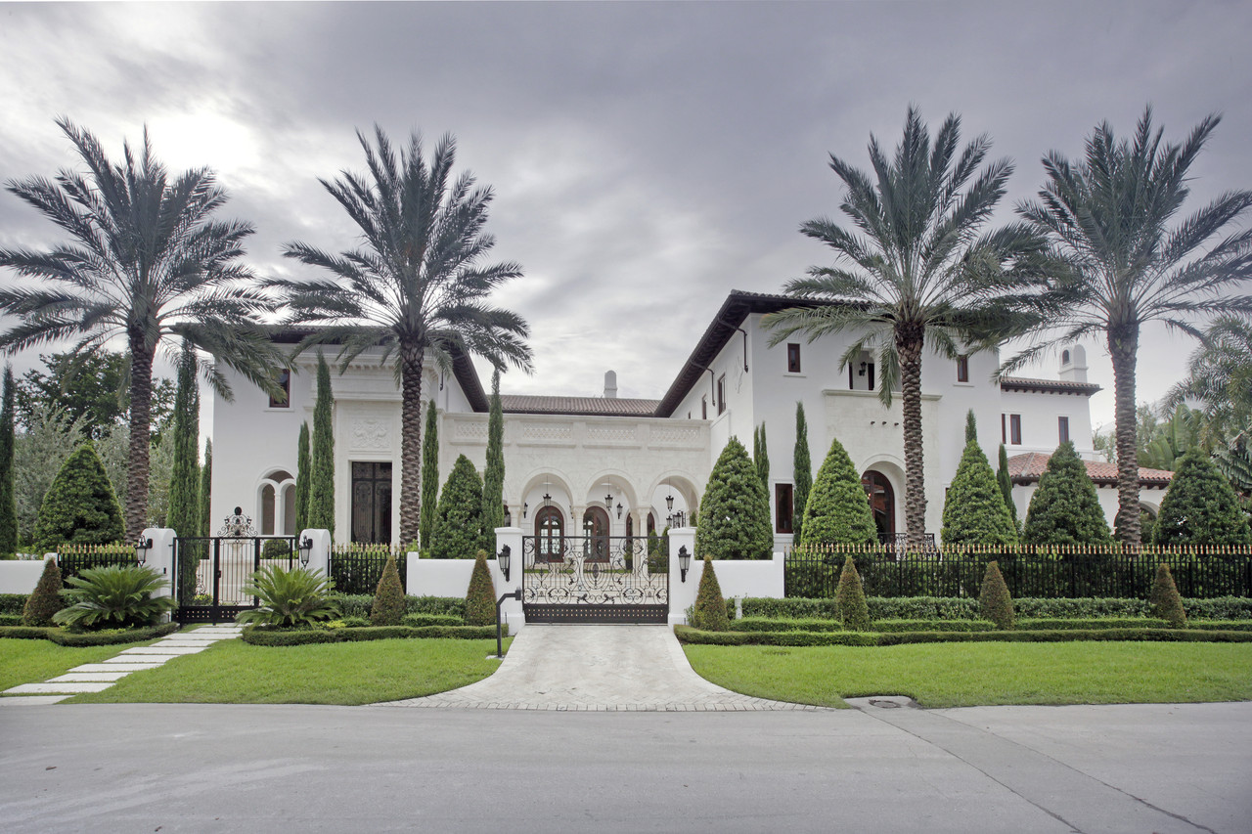
부동산 투자를 가장 정확하고 쉽게 하는 방법은 주변 공인중개사사무소 / 분양사무소/부동산에 문의하는 방법이 있습니다. 그 사람들은 고객들에게 설명하고 설득해야 하는 입장이기 때문에 인근 상권에 대해서 철저하게 분석하고 있습니다. 이런 TIP을 잘 활용하시어 좋은 투자 하시고 부자되세요!
수익형 부동산의 주의사항

